Slide 1
Hackaton Hololens Isala
Gabriel MRM Paardekooper
radiotherapeut-oncoloog
g.paardekooper@isala.nl

Slide 2
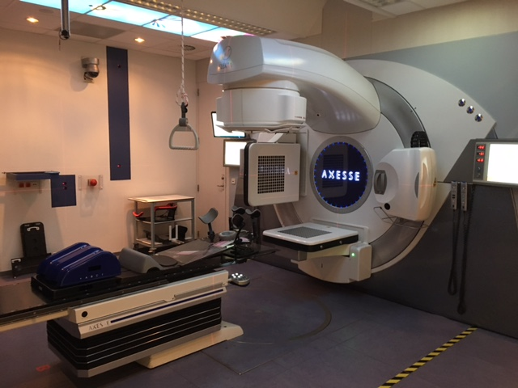
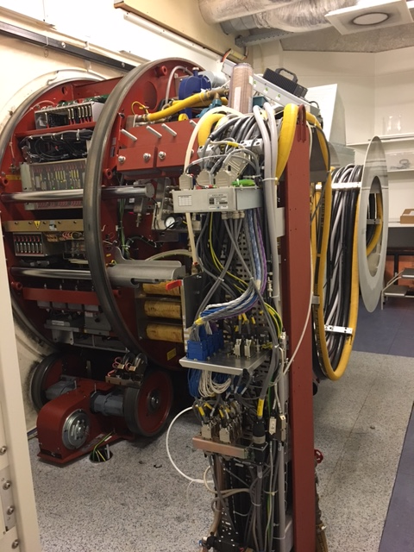
Radiotherapie
Bestraling van kanker

Slide 3
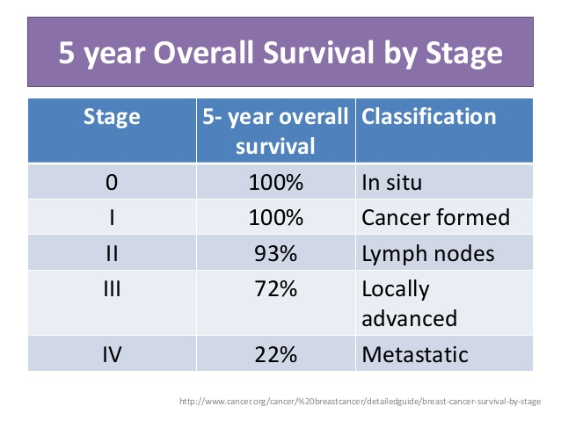
Principes van behandeling van kanker
Essentieel om te weten waar het wel/niet zit
Kiezen van behandeling: operatie, chemotherapie, radiotherapie
Prognose
Kwaliteit

Slide 4
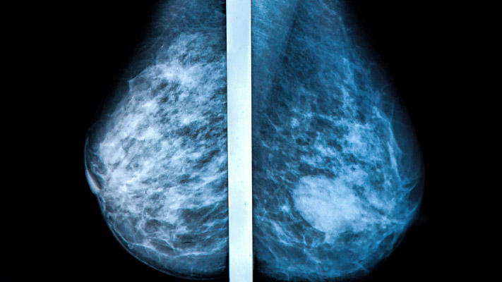
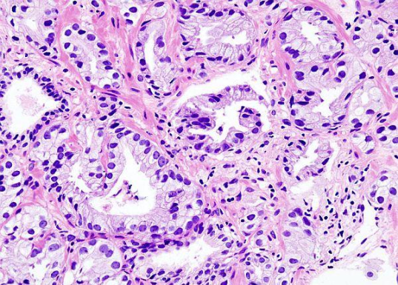
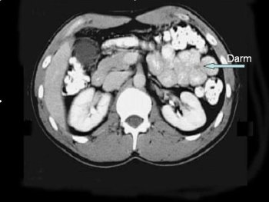
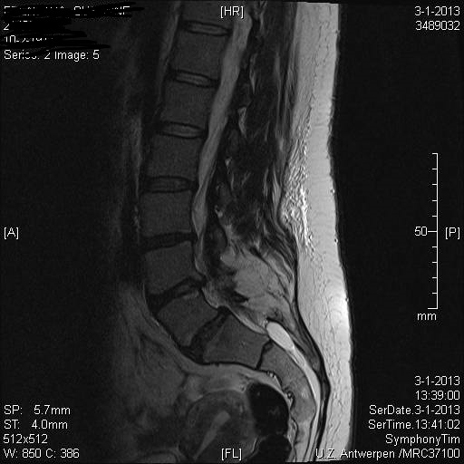
Beelden
Rontgen
CT scan
MRI
pathologie

Slide 5
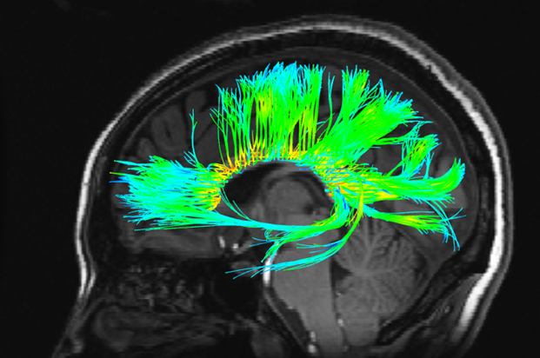
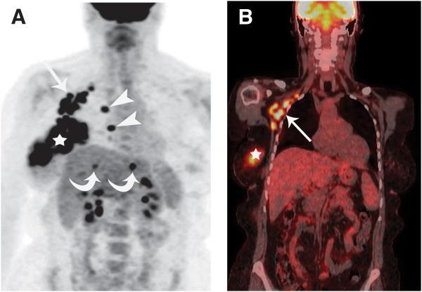
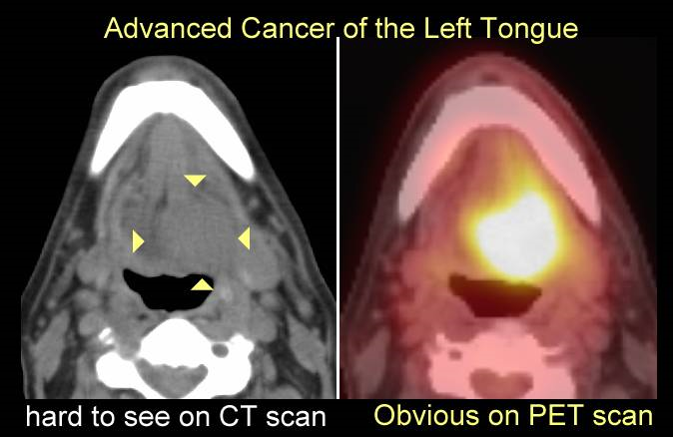
Functionele beelden
Niet alleen vorm maar ook stofwisseling

Slide 6
PET-CT
Twee scans
Beelden aan elkaar gekoppeld
Functie verbonden met anatomie
Dicom

Slide 7
Probleem
Hoe kan ik de aangedane klieren, die op een PET scan voor de operatie zijn aangetoond, makkelijker vinden/zien als ik deze patient aan het opereren ben?
Voordelen:
kortere operatie duur
kwaliteitsverhogend want alle klieren die mee moeten gaan mee!

Slide 8
Punten van aandacht
Hologram moet perfect passen op echte patient dwz matchen van hologram met patient
Moet daarna onlosmakelijk aan elkaar verbonden blijven
Scanhouding moet de operatiehouding zijn
Het CT gedeelte van PET-CT lijkt het meest geschikt om eerst te matchen
Zoeken naar herkenbare structuren, match punten?
Bij het vinden van de klieren is alleen het PET gedeelte van de PET-CT nodig
Als een klier verwijderd is moet deze kunnen worden gewist op de scan

Slide 9
Succes!

